Slide 1
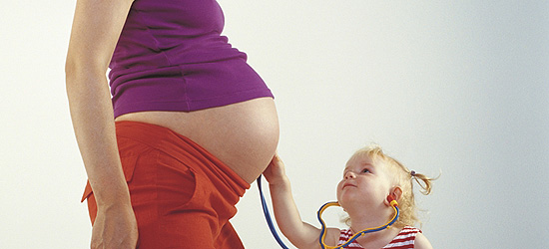
Schwangerschaftsdiabetes
Gestationdiabetes,Diabetes typ 4

Slide 2
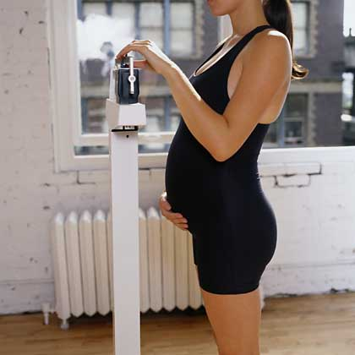
Definition
Eine Form der Zuckerkrankheit,die während der Schwangerschaft entsteht und unmittelbar nach der Geburt verschwindet
Entwicklung nach der 20 Schwangerschaftswoche

Slide 3
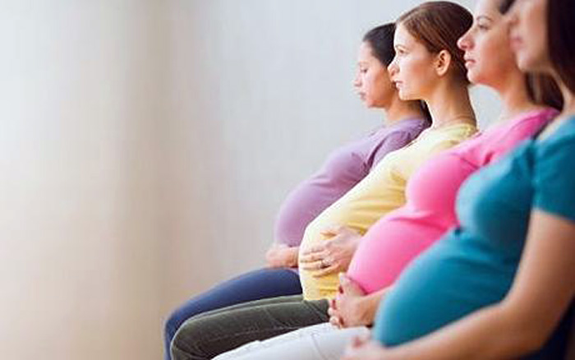
Häufigkeit und Risikofaktoren
2 bis 12 Prozent aller Schwangeren
3,7% der untersuchten Schwangeren in Deutschland;steigt an

Slide 4
Übergewicht (Adipositas) mit einem Body-Mass-Index vor der Schwangerschaft > 27,0
Diabetes Mellitus Typ 2 in der Familie
mütterliches Alter über 30 Jahren
Gestationsdiabetes während einer früheren Schwangerschaft
ein bereits geborenes Kind mit einem Geburtsgewicht von über 4500 g
mehr als 3 Fehlgeburten unbekannter Ursache in der Vorgeschichte

Slide 5
Ursachen-
Schwangerschaftshormone( Cortisol, das humane Plazentalaktogen, Östrogen, Progesteron, und Prolactin)-blutzuckererhöend
Insulin-blutzuckerseneknd
Echten und relativen Insulinmangel
Die Hormonveränderungen in der Schwangerschaft könnten die Insulin-Produktion stören und so zu einem erhöhten Blutzuckerspiegel führen

Slide 6
Symptome
Beschwerdefrei
Durstgefühl (Polydipsie), Harnwegs- und Nierenentzündungen, Zucker im Urin (Glucosurie), Veränderungen der Fruchtwassermenge, Wachstumsstörungen des Kindes
übermäßige Gewichtszunahme und erhöhter Blutdruck

Slide 7
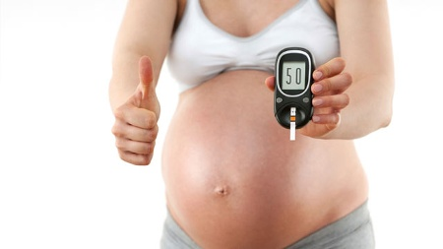
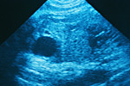
Diagnose
Suchtest (Screening)
bei jeder schwangeren Frau zwischen der 24. und 28. Schwangerschaftswoche wird ein Zuckerbelastungstest(auch: oraler Glucose-Toleranztest) empfohlen.

Slide 8


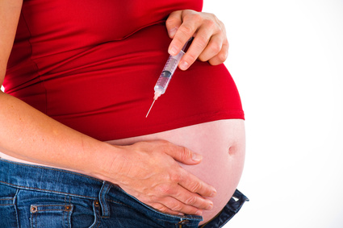
Therapie
Ernährungsumstellung und Bewegung
Insulinpumpentherapie
Blutzuckersenkende Medikamente-Metformin

Slide 9
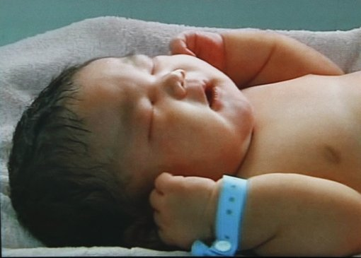
Komplikationen
Gefahren für das Kind:
1.Makrosomie->Kaiserschnitt
2.Große Produktion von Urin->
Fruchtwassermenge steigt->
Frühgeburt
3.Gelbsucht(Icterus)
4.Gestörte Entwicklung der Plazenta->
Mangelversorgung->Fruchttod
5.Reifungsstörung der Lunge->Atemnotsyndrom
6.Unterzuckerung nach der Geburt

Slide 10
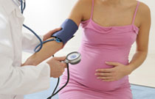
Gefahren und Folgen für die Mutter
Bluthochdruck und Präeklampsie
Harnwegsinfektionen und Scheidenentzündungen
Kaiserschnitt
Eine neue Schwangerschaft-wieder Gestationdiabetes
Diabetes mellitus Typ 2

Slide 11


Slide 12

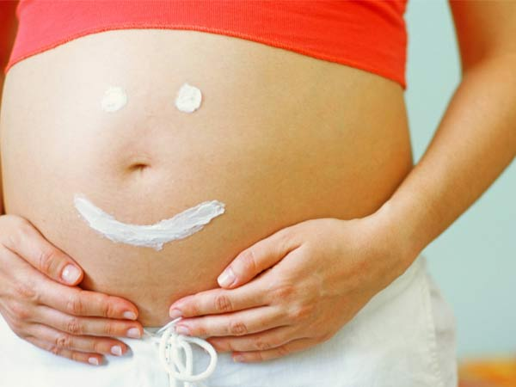
Die meisten Babys von Müttern mit Schwangerschaftsdiabetes kommen gesund zur Welt.

